Slide 1


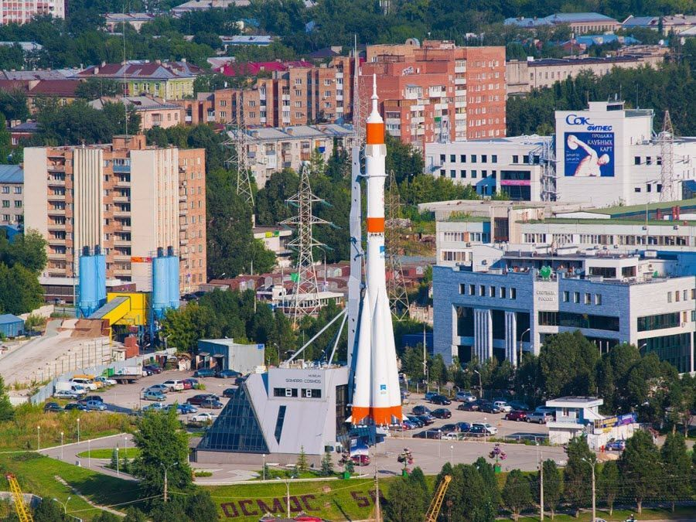
Отслеживание финансирования закупок в целях достижения результатов национальных проектов
Главное управление организации торгов Самарской области
Главный консультант Главного управления организации торгов Самарской области
Кочетков Владимир Сергеевич
2020 год

Slide 2

Обеспечение прослеживаемости
финансирования
В случае осуществления
закупок в рамках национальных проектов
заказчиками, в том числе:
бюджетными и автономными учреждениями,
унитарными предприятиями
уровня субъекта и муниципального уровня,
объем финансового обеспечения детализируется по каждому коду бюджетной классификации (указывается код целевой статьи)
письмо Министерства финансов Российской Федерации от 19.08.2020 № 26-04-05/72886 «Об обеспечении детализации выплат на закупку товаров, работ, услуг и информации об объемах и источниках финансирования закупок по кодам бюджетной классификации руководителями государственных бюджетных и автономных учреждений субъекта Российской Федерации»
ПФХД | План-график | Реестр контрактов
Приказ Минфина России от 31.08.2018 N 186н (ред. от 07.02.2020) | Постановление Правительства Российской Федерации от 30.09.2019 № 1279 | Приказ Минфина России от 19.07.2019 № 113н
Детализацию необходимо производить вне зависимости от наличия или отсутствия в качестве источника финансового обеспечения средств федерального бюджета

Slide 3

ПРИКАЗ от 6 июня 2019 г. N 85н О ПОРЯДКЕ ФОРМИРОВАНИЯ И ПРИМЕНЕНИЯ КОДОВ БЮДЖЕТНОЙ КЛАССИФИКАЦИИ РОССИЙСКОЙ ФЕДЕРАЦИИ, ИХ СТРУКТУРЕ И ПРИНЦИПАХ НАЗНАЧЕНИЯ
Структура кода классификации расходов бюджетов
Код главного распорядителя бюджетных средств |  |  | Код раздела |  | Код подраздела |  | Код целевой статьи |  |  |  |  |  |  |  |  |  | Код вида расходов
 |  |  |  |  |  |  | Программная (непрограммная) статья |  |  |  |  | Направление расходов |  |  |  |  | группа | подгруппа | элемент
1 | 2 | 3 | 4 | 5 | 6 | 7 | 8 | 9 | 10 | 11 | 12 | 13 | 14 | 15 | 16 | 17 | 18 | 19 | 20
4-5 разряд целевой статьи - Код основного мероприятия
A Культура
E Образование
N Здравоохранение
P Демография
G Экология
F Жилье и городская среда
D Цифровая экономика
S Наука
T Международная кооперация и экспорт
L Производительность труда и поддержка занятости
R Безопасные и качественные автомобильные дороги
V Комплексный план модернизации и расширения магистральной инфраструктуры
I Малое и среднее предпринимательство и поддержка индивидуальной предпринимательской инициативы
Код направления расходов (13 - 17 разряды кода классификации расходов бюджетов), предназначенный для кодирования бюджетных ассигнований по соответствующему направлению (цели) расходования средств, а также по соответствующему результату реализации федерального проекта.

Slide 4
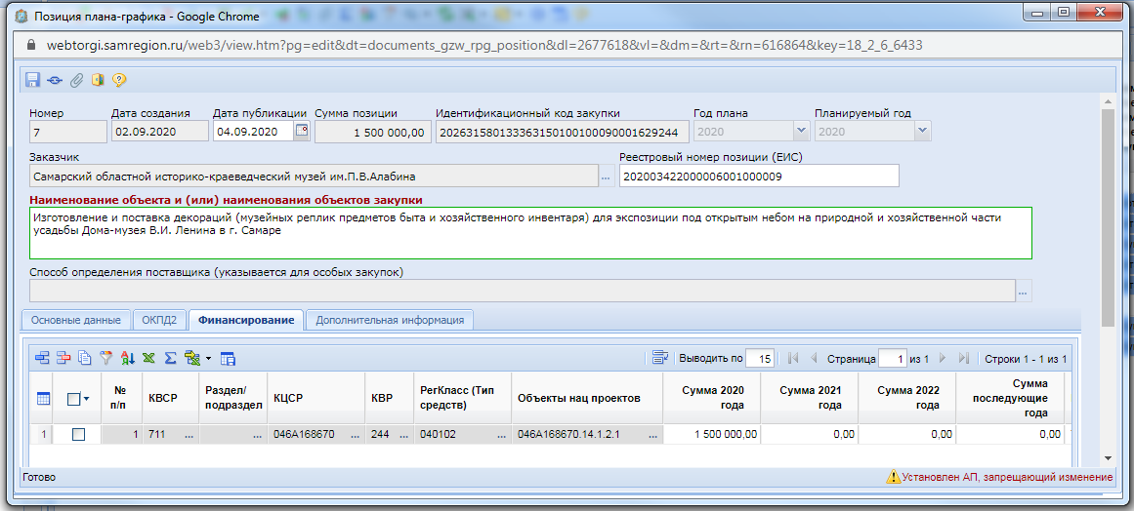
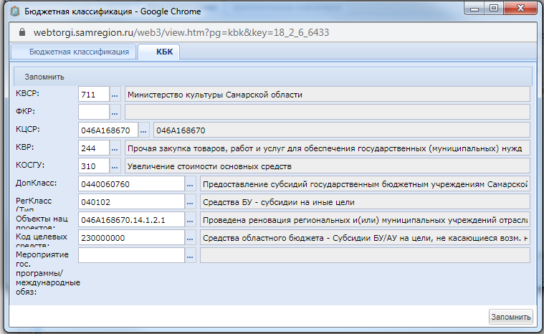
Детализация БК в документах закупок
Заполнение БК в ГИС «Госзаказ»
1
2
1
1. Код целевой статьи
2. Код объекта национального проекта (мероприятие НП)
3. Код целевых средств
2
3

Slide 5
Перечень мероприятий региональных проектов
Код ЦСР | Номер результата | Наименование результата | Номер мероприятия | Наименование мероприятия
018N751140 | 2 | Не менее 90% медицинских организаций, подведомственных министерству здравоохранения Самарской области, обеспечивают межведомственное электронное взаимодействие, в том числе с учреждениями медико-социальной экспертизы. | 1.1.1 | Создание, развитие, внедрение, модернизация медицинских информационных систем, государственных медицинских организаций Самарской области для обеспечения межведомственного информационного взаимодействия
018 N7 51140
02
010101
Перечень мероприятий региональных проектов формируется на основе паспортов региональной составляющей национального или федерального проекта и доступен для ознакомления в системе НП_Мониторинг.
.
.
КОНТРОЛЬ !
4-9 разряды на соответствие целевой статье

Slide 6
Код целевых средств
6 - ТОЛЬКО ДЛЯ МУНИЦИПАЛЬНЫХ УЧРЕЖДЕНИЙ
и органов местного самоуправления
КОД | Наименование
610000000 | Средства муниципальных учреждений (дотации, субсидии, субвенции из ФЕДЕРАЛЬНОГО бюджета)
620000000 | Средства муниципальных учреждений (дотации, субсидии, субвенции из ОБЛАСТНОГО бюджета)
630000000 | Средства муниципальных учреждений (средства МУНИЦИПАЛЬНОГО бюджета)
.
КОНТРОЛЬ !
на обязательность заполнения

Slide 7
Отчетность
Сведения о реализации на территории региона национальных проектов направляются:
Еженедельно:
- В правительство Самарской области;
Ежеквартально:
Росфинмониторинг по ПФО;
региональную прокуратуру;
территориальный орган МВД России;
ФАС России;
ФНС России;
Федерального казначейства
Рейтинг муниципального образования:
1) Процент средств законтрактованных по отношению к внесенным в ПГ;
2) Процент контрактов/договоров с выявленными рисками к общему числу заключенных;
3) Обратный. Процент сведений о контрактах рамзмещенных минуя ГИС «Госзаказ»
.

Slide 8
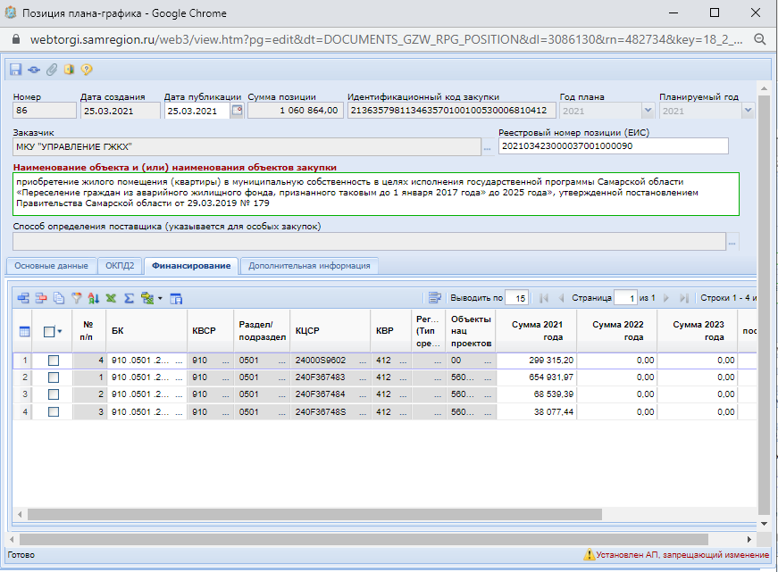
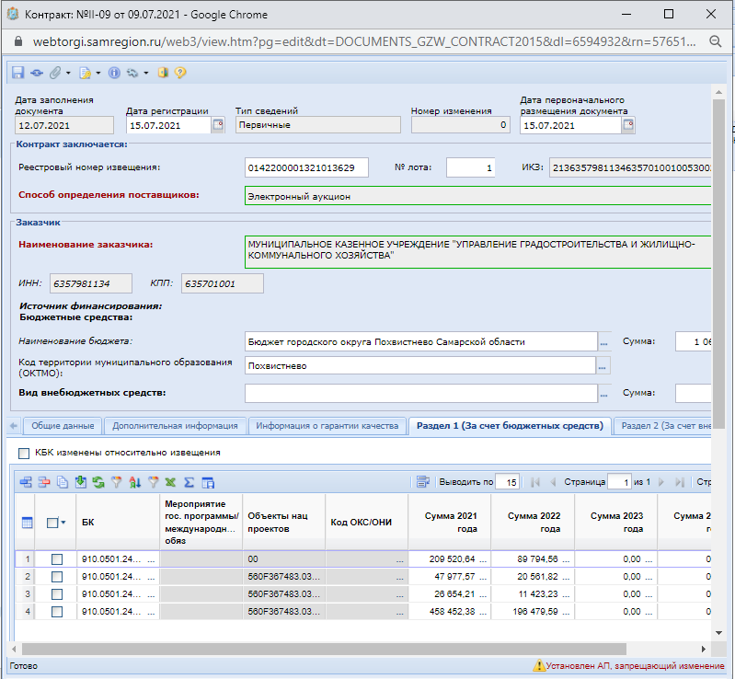
Проблемы
761 008,8
533 084,16
Разница по 2021 году – 227 924,64

Slide 9
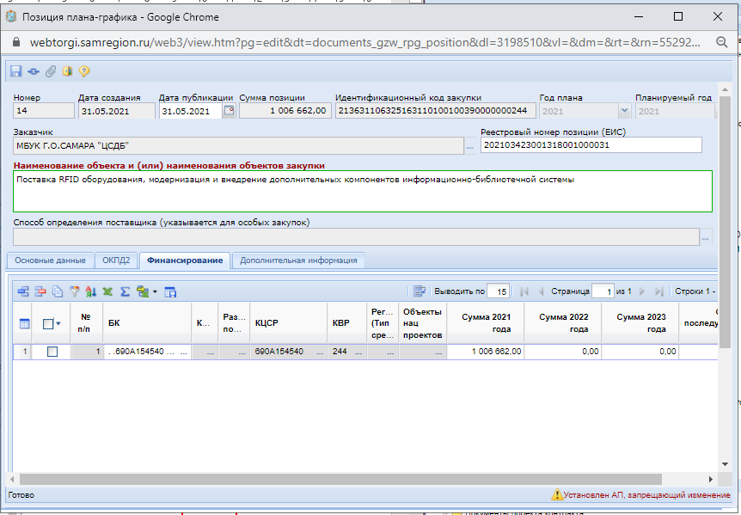
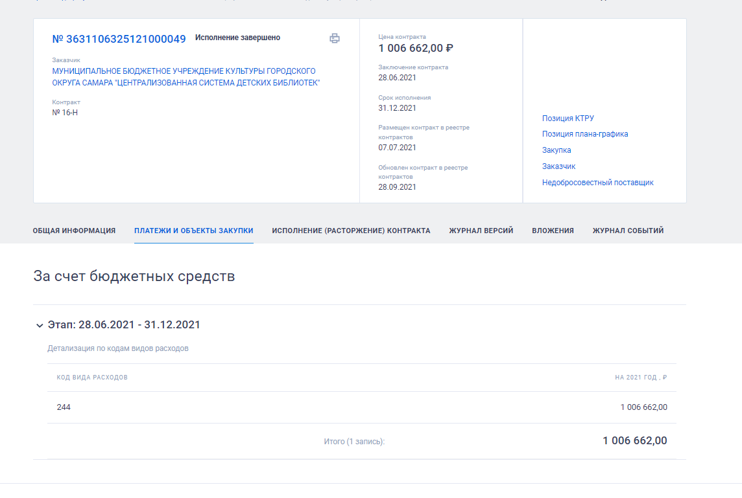
Проблемы
A1
1 006 662,00
Целевая статья?
Разница по 2021 году по ФП A1
– 1 006 662,00

Slide 10
Затруднения при определении мероприятия
Реестровый номер: 0842200002120000262
Предмет закупки: «Капитальный ремонт автомобильной дороги общего пользования межмуниципального значения в Самарской области Тольятти – Хрящевка на участке км 10+880 – км 12+400, км 17+700 – км 20+300, км 41+900 – км 43+179, расположенной в муниципальном районе Ставропольский»
Реестровый номер:
0842200002120000275
Предмет закупки: «Выполнение работ по проведению строительного контроля при осуществлении реконструкции объекта «Реконструкция мостового перехода через реку Сок на км 0+250 автомобильной дороги Волжский - Курумоч - "Урал" муниципального района Красноярский Самарской области. I этап. Подготовка территории строительства, II этап»»
Реестровый номер: 0842200002120000263
Предмет закупки: «Капитальный ремонт автомобильной дороги общего пользования регионального значения в Самарской области «Урал» – Исаклы – Шентала на участке км 47+000 - км 52+450, расположенной в муниципальном районе Шенталинский»
Результат: На сети автомобильных дорог общего пользования федерального, регионального или межмуниципального значения, дорожной сети городских агломераций выполнены дорожные работы в целях приведения в нормативное состояние, снижения уровня перегрузки и ликвидации мест концентрации дорожно-транспортных происшествий
Мероприятие: Правительством Самарской области обеспечено выполнение мероприятий, предусмотренных региональным проектом на 2019 год, в том числе приемка выполнения соответствующих работ
205R153930.04.010701
Мероприятие: Правительством Самарской области и органами местного самоуправления обеспечено заключение контрактов на выполнение мероприятий, необходимых для реализации и достижения целевых показателей регионального проекта на 2019 год
205R153930.04.011401
?

Slide 11
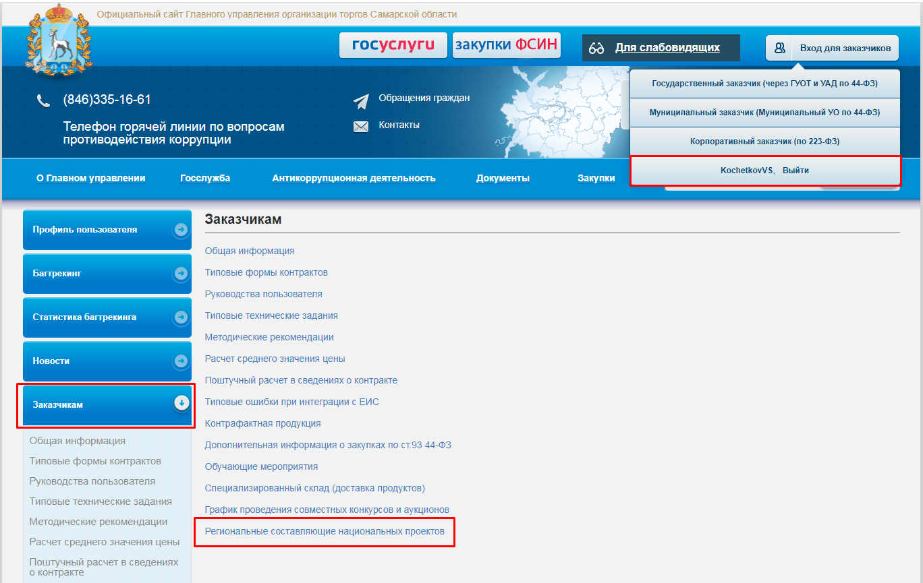
Материалы по закупкам в рамках НП

Slide 12
Порядок действий при отсутствии
кода мероприятия в ГИС «Госзаказ»
Добавление сведений или внесение изменений в НП_Мониторинг
Постановление Правительства
Самарской области от 18 августа
2017 г. №542
Руководство пользователя и контакты технической поддержки НП_Мониторинг доступны в личном кабинете ЕИСУБП
ГРБС
С правилами формирования
обращений можно ознакомиться
на сайте ГУОТ СО
после авторизации
Перед заведением обращения в Багтрекинг необходимо проверить наличие данного мероприятия в перечне НП_Мониторинг
Добавление в справочник объектов национальных проектов в
ГИС «Госзаказ»
Необходимо завести обращение в Багтрекинг для подгрузки новых данных в справочник мероприятия НП
Заказчик
Добавление сведений в НП_Мониторинг, проверка актуальности сведений о мероприятии, изменение существующих сведений осуществляется при взаимодействии МЭР СО посредством заполнения паспорта региональной составляющей национального проекта
Выбор классификации при заполнении документации в ГИС «Госзаказ»
В 2021 году контроль будет работать блокирующий контроль на соответствие основному коду мероприятия и направления расходов целевой статьи и кода мероприятия

Slide 13
Итоги
Все данные для формирование аналитических данных по закупкам в рамках национальных проектов формируются из ГИС «Госзаказ»
2. Ответственные специалисты от ГРБС обладают информацией о результатах и мероприятиях региональных составляющих национальных проектов в целях консультирования заказчиков по выбору необходимого кода
3. Добавление мероприятий в справочник происходит в НП_мониторинг
4. Справочная информация размещена на сайте ГУОТ и доступна в разделе «Региональные составляющие национальных проектов»
КОНТАКТНЫЕ ДАННЫЕ
Ф.И.О. | Контактный телефон | E-mail | telegram
Шарапов Ильяс Рифкатович | 8-846-334-03-69 (54-55) | SharapovIR@samregion.ru | @sharapov_ir
Кочетков Владимир Сергеевич | 8-846-334-03-69 (54-48) | KochetkovVS@samregion.ru | @Vkcht

